Slide 1
Título de tu charla
Nombre Apellido · Cargo, Empresa
Notes:
PORTADA. Reemplaza el título y tu nombre. El fondo es una imagen de degradado: no la recolorees ni la estires. El logo va sobre la zona clara de la izquierda; no se mueve ni se recolorea. La ilustración de Devy y Oso abrazados puede quedarse o quitarse.

Slide 2


Título de tu charla
Nombre Apellido · Cargo, Empresa
23 · 10 · 2026
Compensar Av. 68 · Bogotá
#DevOpsDaysBogota
Notes:
PORTADA OPCIONAL 1 DE 7 — Sala de control. Devy señalando una arquitectura segura. Va bien con charlas de plataforma, seguridad o infraestructura. Elige UNA portada (la 1 o una de estas siete) y borra las demás antes de presentar. La escena está construida para dejar libre la franja izquierda: no muevas el bloque de texto hacia el centro ni estires la imagen, que perdería la proporción del disuelto de píxeles.

Slide 3

Título de tu charla
Nombre Apellido · Cargo, Empresa
23 · 10 · 2026
Compensar Av. 68 · Bogotá
#DevOpsDaysBogota
Notes:
PORTADA OPCIONAL 2 DE 7 — Nube y contenedores. La más abstracta y técnica. Va bien con cloud, contenedores o datos. Elige UNA portada (la 1 o una de estas siete) y borra las demás antes de presentar. La escena está construida para dejar libre la franja izquierda: no muevas el bloque de texto hacia el centro ni estires la imagen, que perdería la proporción del disuelto de píxeles.

Slide 4

Título de tu charla
Nombre Apellido · Cargo, Empresa
23 · 10 · 2026
Compensar Av. 68 · Bogotá
#DevOpsDaysBogota
Notes:
PORTADA OPCIONAL 3 DE 7 — Tablero de observabilidad. Paneles de salud y métricas. Va bien con SRE, observabilidad o fiabilidad. Elige UNA portada (la 1 o una de estas siete) y borra las demás antes de presentar. La escena está construida para dejar libre la franja izquierda: no muevas el bloque de texto hacia el centro ni estires la imagen, que perdería la proporción del disuelto de píxeles.

Slide 5

Título de tu charla
Nombre Apellido · Cargo, Empresa
23 · 10 · 2026
Compensar Av. 68 · Bogotá
#DevOpsDaysBogota
Notes:
PORTADA OPCIONAL 4 DE 7 — Pipeline y automatización. Flujo de CI/CD y agentes. Va bien con automatización, entrega continua o IA. Elige UNA portada (la 1 o una de estas siete) y borra las demás antes de presentar. La escena está construida para dejar libre la franja izquierda: no muevas el bloque de texto hacia el centro ni estires la imagen, que perdería la proporción del disuelto de píxeles.

Slide 6

Título de tu charla
Nombre Apellido · Cargo, Empresa
23 · 10 · 2026
Compensar Av. 68 · Bogotá
#DevOpsDaysBogota
Notes:
PORTADA OPCIONAL 5 DE 7 — Conversación con la ciudad. Registro de charla relajada, fondo claro. Va bien con temas de cultura y equipo. Elige UNA portada (la 1 o una de estas siete) y borra las demás antes de presentar. La escena está construida para dejar libre la franja izquierda: no muevas el bloque de texto hacia el centro ni estires la imagen, que perdería la proporción del disuelto de píxeles.

Slide 7

Título de tu charla
Nombre Apellido · Cargo, Empresa
23 · 10 · 2026
Compensar Av. 68 · Bogotá
#DevOpsDaysBogota
Notes:
PORTADA OPCIONAL 6 DE 7 — Conversación en escenario. Misma idea que la anterior pero en registro nocturno. Elige UNA portada (la 1 o una de estas siete) y borra las demás antes de presentar. La escena está construida para dejar libre la franja izquierda: no muevas el bloque de texto hacia el centro ni estires la imagen, que perdería la proporción del disuelto de píxeles.

Slide 8

Título de tu charla
Nombre Apellido · Cargo, Empresa
23 · 10 · 2026
Compensar Av. 68 · Bogotá
#DevOpsDaysBogota
Notes:
PORTADA OPCIONAL 7 DE 7 — Entrevista. La más sobria de las siete. Va bien con charlas de liderazgo o de experiencia. Elige UNA portada (la 1 o una de estas siete) y borra las demás antes de presentar. La escena está construida para dejar libre la franja izquierda: no muevas el bloque de texto hacia el centro ni estires la imagen, que perdería la proporción del disuelto de píxeles.

Slide 9
Quién soy
ABOUT THE SPEAKER
Nombre Apellido
Cargo · Empresa · Ciudad
TU LOGO
opcional
TU FOTO
cuadrada 1:1
Dos o tres líneas de biografía. Qué haces, en qué trabajas hoy y por qué este tema te importa.
Evita el currículum completo: la audiencia quiere saber por qué escucharte en los próximos 30 minutos.
Tu empresa o comunidad
@tu_handle
linkedin.com/in/tu-perfil
Notes:
QUIÉN SOY. Arrastra tu foto dentro del marco de la izquierda y tu logo al marco de la derecha. Si no tienes logo, borra ese marco y su pie. Mantén la bio en tres líneas como máximo.

Slide 10
De qué vamos a hablar
AGENDA
01
El problema
Qué duele hoy y a quién le duele.
02
Lo que intentamos
Lo que probamos y lo que se rompió.
03
Lo que funcionó
La solución, con sus límites.
04
Qué te llevas
Tres cosas accionables.
Notes:
AGENDA. Cuatro bloques como máximo. Si tu charla tiene tres, borra la última fila y su separador.

Slide 11
Nombre de la sección
01
Una línea que anticipa de qué va esta parte.
Notes:
SEPARADOR. Duplica esta lámina para cada sección y cambia el número. Da respiro entre bloques.

Slide 12
Un mensaje por lámina
EL PROBLEMA
Lo que vemos
Por qué pasa
Primera observación concreta.
Segunda observación, con un dato si lo tienes.
Tercera observación.
Primera causa.
Segunda causa.
Tercera causa.
Notes:
DOS COLUMNAS. El título dice el mensaje; las columnas lo sostienen. Máximo cuatro viñetas por columna.

Slide 13
Muestra solo las líneas que importan
CODE
# pega aquí tu fragmento — 12 líneas como máximo
stages:
- build
- test
- deploy
deploy:
when: manual
environment: produccion
Resalta en color solo lo que quieres que miren. Si no cabe en 12 líneas, parte la lámina.
Notes:
CÓDIGO. Cuerpo a 16pt como mínimo: desde la última fila nadie lee 10pt. Usa color para una cosa, no para todo.

Slide 14
La frase que quieres que recuerden
KEY TAKEAWAY
Escribe aquí la idea en una sola oración, en tus propias palabras.
Una línea de apoyo: el matiz, el límite o el siguiente paso.
Notes:
IDEA CLAVE. Una oración, sin subordinadas. Si necesitas dos, son dos láminas.

Slide 15
Una voz que no es la tuya
QUOTE
“
La cita va aquí, textual y corta. Si tienes que recortarla, marca el recorte con puntos suspensivos.
Nombre de quien lo dijo
Cargo, empresa o fuente verificable
Notes:
CITA. Solo citas reales y atribuibles. Si no puedes nombrar la fuente, no es una cita: es una opinión tuya.

Slide 16
Qué vas a ver en vivo
DEMO
1
Punto de partida
El estado inicial, en una frase.
2
La acción
CAPTURA O VIDEO
16:9
Lo que vas a ejecutar.
3
El resultado
Qué debe pasar si todo sale bien.
Notes:
DEMO. Deja siempre una captura del resultado dentro del marco: si la demo falla en vivo, la charla continúa.

Slide 17
La arquitectura, en una imagen
DIAGRAM
TU DIAGRAMA
PNG o SVG, fondo claro
Pie de figura: qué mira la audiencia primero y en qué orden.
Notes:
DIAGRAMA. Un diagrama por lámina. Si tiene más de siete cajas, divídelo o simplifícalo.

Slide 18
Qué cambió de verdad
BEFORE & AFTER
ANTES
DESPUÉS
Cómo era el proceso.
Cuánto tomaba.
Qué se rompía.
Cómo es ahora.
Cuánto toma.
Qué sigue sin resolverse.
Notes:
COMPARATIVA. Di también qué NO mejoró. La audiencia técnica confía más en quien reconoce los límites.

Slide 19
Para seguir después de la charla
RESOURCES
Repositorio
github.com/tu-usuario/tu-repo
Slides
enlace a estas láminas
QR
opcional
Lectura recomendada
título y autor
Dónde encontrarme
@tu_handle
Notes:
RECURSOS. Pon enlaces cortos y que sigan vivos el día del evento. Comprueba cada uno antes de presentar.

Slide 20
Gracias
¿Preguntas?
Nombre Apellido
@tu_handle
correo@dominio.com
#DevOpsDaysBogota
devopsdaysbogota.org
Notes:
GRACIAS. Deja esta lámina proyectada durante las preguntas: tu contacto y el hashtag quedan visibles. A la derecha está la ilustración de grupo «Amigos de Devy» (pose aprobada 2026, una sola imagen). Si necesitas moverla o escalarla, hazlo manteniendo la proporción; no la recortes por personaje ni la recolorees, y no sustituyas a Devy por una versión con corazones en las mejillas. Detrás de esta lámina hay cuatro cierres alternativos con escenas a sangre: quédate con uno y borra el resto.

Slide 21


CLOSING
Gracias
¿Preguntas?
Nombre Apellido
@tu_handle
correo@dominio.com
#DevOpsDaysBogota
devopsdaysbogota.org
23 OCT 2026 · COMPENSAR AV. 68
Notes:
CIERRE OPCIONAL 1 DE 4 — Selfie del equipo. Escena de lounge, registro nocturno. La más cercana y informal de las cuatro. Elige UNA lámina de cierre (la 14 o una de estas cuatro) y borra las demás antes de presentar. El velo blanco de la izquierda está ahí para que el texto se lea sobre cualquiera de las escenas: no lo quites ni muevas el bloque de contacto fuera de él.

Slide 22
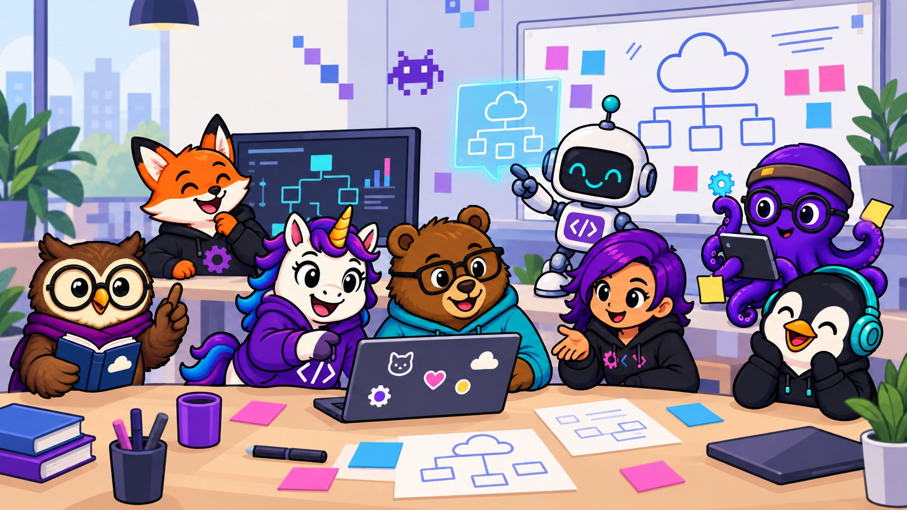
CLOSING
Gracias
¿Preguntas?
Nombre Apellido
@tu_handle
correo@dominio.com
#DevOpsDaysBogota
devopsdaysbogota.org
23 OCT 2026 · COMPENSAR AV. 68
Notes:
CIERRE OPCIONAL 2 DE 4 — Mesa de trabajo. Escena de colaboración. Útil si tu charla va de equipo, práctica o proceso. Elige UNA lámina de cierre (la 14 o una de estas cuatro) y borra las demás antes de presentar. El velo blanco de la izquierda está ahí para que el texto se lea sobre cualquiera de las escenas: no lo quites ni muevas el bloque de contacto fuera de él.

Slide 23
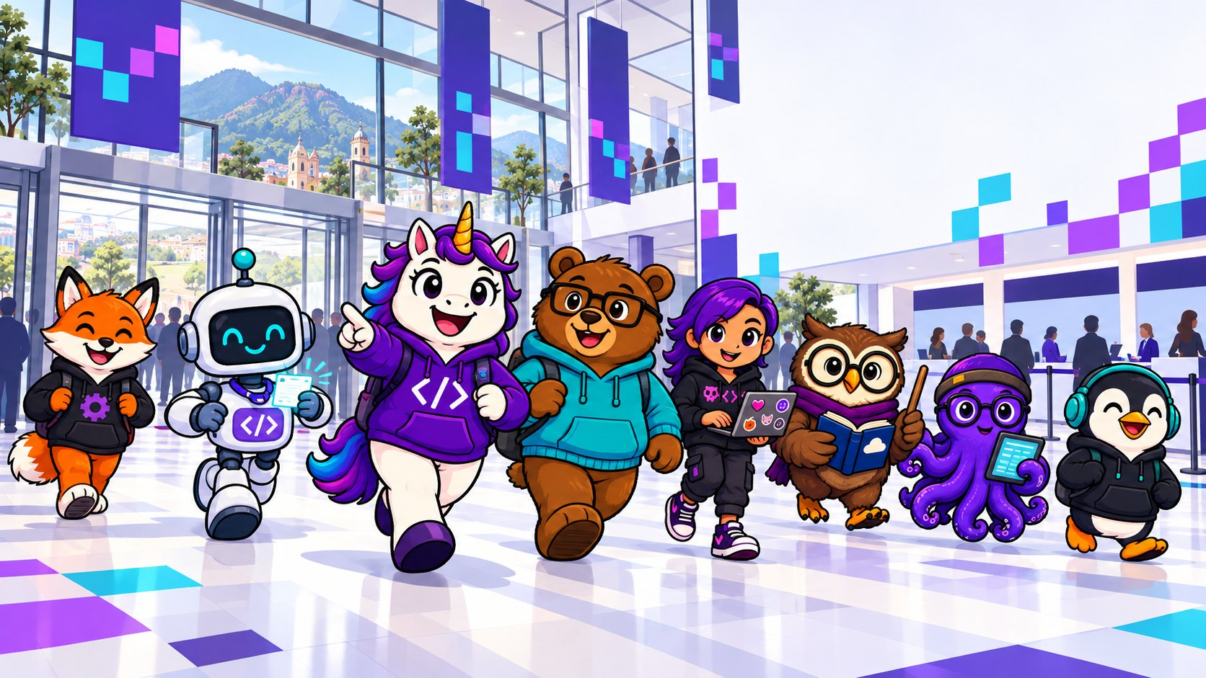
CLOSING
Gracias
¿Preguntas?
Nombre Apellido
@tu_handle
correo@dominio.com
#DevOpsDaysBogota
devopsdaysbogota.org
23 OCT 2026 · COMPENSAR AV. 68
Notes:
CIERRE OPCIONAL 3 DE 4 — Llegada al evento. Escena de hall con los cerros al fondo. La más reconociblemente bogotana. Elige UNA lámina de cierre (la 14 o una de estas cuatro) y borra las demás antes de presentar. El velo blanco de la izquierda está ahí para que el texto se lea sobre cualquiera de las escenas: no lo quites ni muevas el bloque de contacto fuera de él.

Slide 24
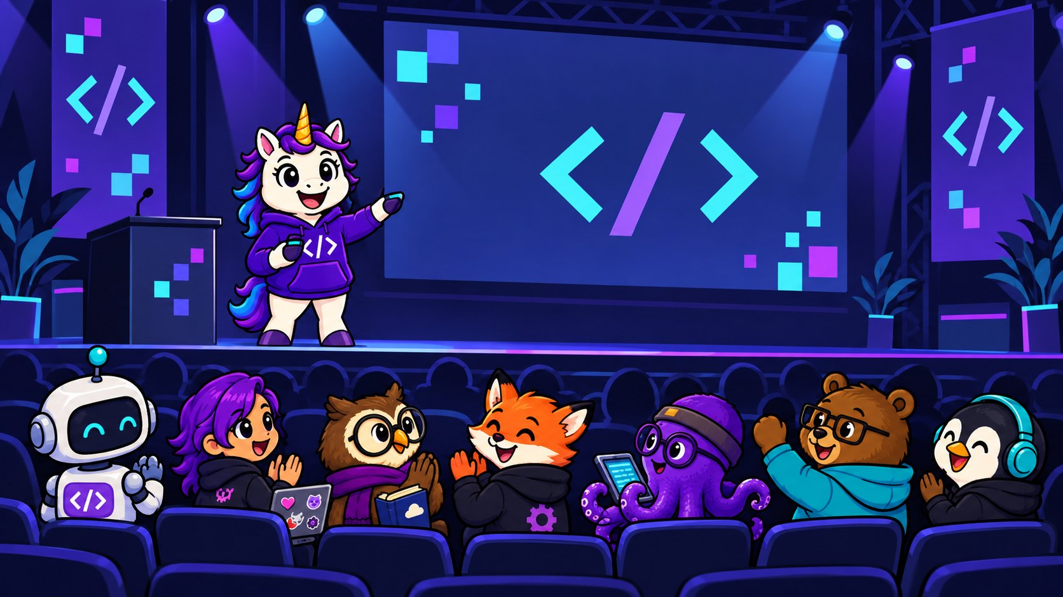
CLOSING
Gracias
¿Preguntas?
Nombre Apellido
@tu_handle
correo@dominio.com
#DevOpsDaysBogota
devopsdaysbogota.org
23 OCT 2026 · COMPENSAR AV. 68
Notes:
CIERRE OPCIONAL 4 DE 4 — Charla en el auditorio. Escena de escenario. Funciona bien si cierras invitando a la siguiente charla. Elige UNA lámina de cierre (la 14 o una de estas cuatro) y borra las demás antes de presentar. El velo blanco de la izquierda está ahí para que el texto se lea sobre cualquiera de las escenas: no lo quites ni muevas el bloque de contacto fuera de él.

